Slide 1
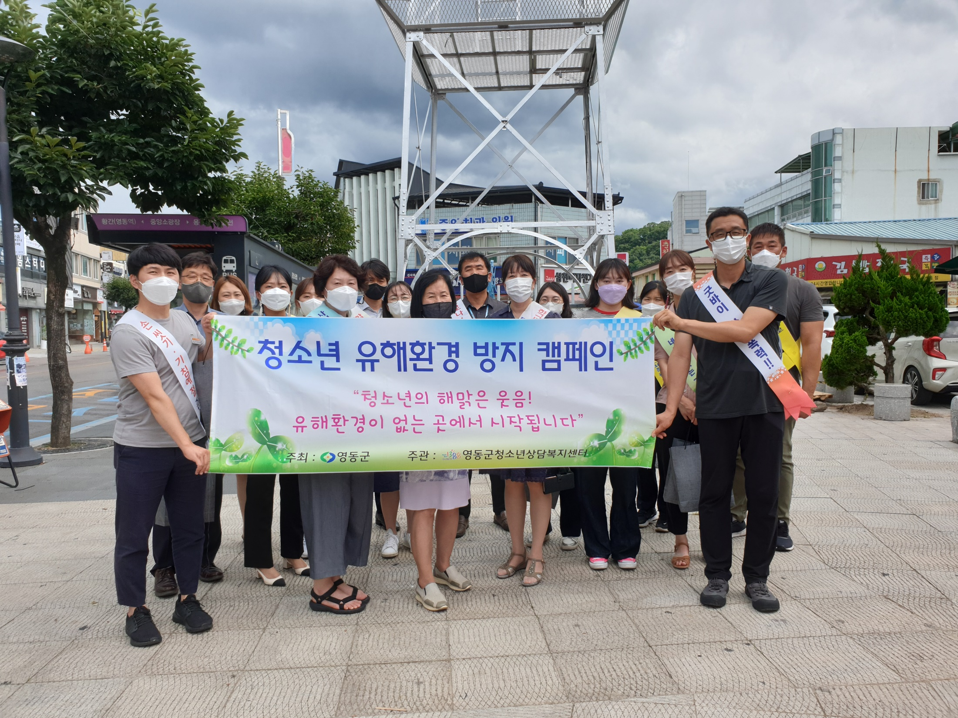
가족행복과

Slide 2
10-1. 양성평등위원회 위원 위촉 및 공모사업 심의
8월말 / 위원 위촉 15명 / 22년도 양성평등지원 공모사업 심의
양성평등지원사업 공모 및 부서 적격성 심사 등
10-2. 영동군 가족센터 및 육아종합지원센터 공사 추진
경계측량 및 부지 터파기 기초공사 등
10-3. 드림스타트 상상놀이 언어미술 프로그램 운영
8.2.~8. 31. / 드림아동102명 / 비대면 프로그램(동영상 강의)
10-4. 코로나19 대응 관련 휴가철 청소년유해업소 점검
8. 9(월) ~ 13(금) / 관내 유원지 및 유해업소 밀집지역
1-3. 코로나19 대응 관련 휴가철 청소년유해업소 점검
8. 9(월) ~ 13(금) / 관내 유원지 및 유해업소 밀집지역

Slide 3
10-5. 시간연장형어린이집 지도점검
8월중 불시방문/ 2개소 / 영유아보육팀장외 1인
10-6.‘21년 열린어린이집 신청 공고
8월중 / 어린이집 10개소 / 군청홈페이지 공고
열린어린이집 세부 선정기준에 따른 평가 (5개항목)
10-7. 영동군 초중학생 온라인 영어캠프
8. 2.(월) ~ 12.(목) / 관내 초등학생 75명, 중학생 96명
10-8. 2021년 영동군민장학회 장학생 선발 공고 및 접수
8. 17.(화) ~ 9. 8.(수) / 304명 / 주소지 읍ㆍ면사무소 방문 접수
※ 홈페이지 공고 등 : 8. 5.(목)

Slide 4
10-9. 충청북도 사회적 거리두기 3단계 행정명령 이행 점검
8. 2.(월) ~ 8. 8.(일) / 점검반 : 식품안전팀장외 3명
일반·휴게음식, 제과, 유흥, 목욕, 이미용, 대형마트, 숙박
10-10. 식품제조가공업소 위생관리 및 HACCP 적용 점검
8. 16.(월) ~ 8. 31.(화) / 대상 : 식품제조가공업 42개소

